Slide 1
이호성 포트폴리오
연락처
010-7190-9646
zdlghtjdz@naver.com

Slide 2
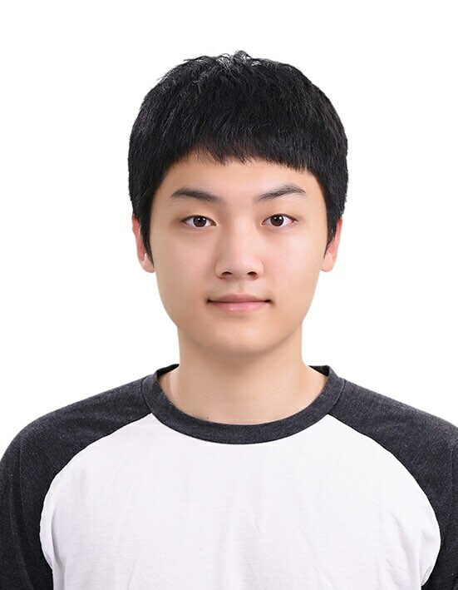
대내 외 활동
“제주로 On 코딩” 전문강사 일반 과정
- 2018
GTU 프로그램 참여(미국 Indiana state Univ.)
K-SW 스퀘어 프로그램 참여(미국 Purdue Univ.)
- 2019
SKT와 함께하는 AI 인재 양성 프로그램 참여
- 2020
사용해본 언어
C++, R, Python
진행했던 프로젝트
SKT Nugu 스피커 앱 - 건강검진 가이드 개발
이 호 성(李 浩 誠)
SW 캡스톤 디자인 Ⅱ
- IoT와 딥러닝을 활용한 대중교통 버스 승·하차 계수 시스템 개발 연구
제주대학교 컴퓨터교육과 졸업예정
개인블로그 soh9646.tistory.com/
SW 캡스톤 디자인 Ⅰ – 블록체인 학습 콘텐츠 제작

Slide 3
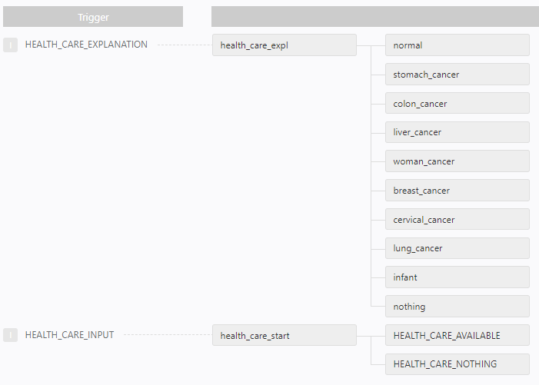
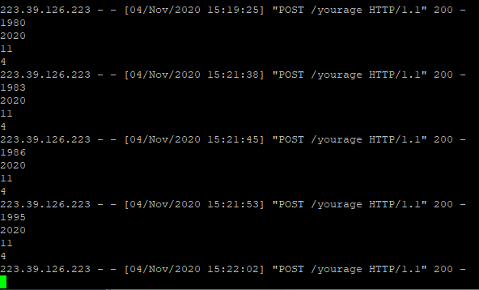
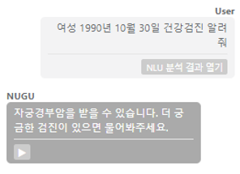
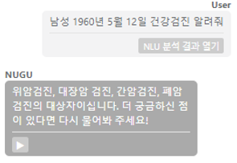
프로젝트 1 : NUGU 스피커 앱 – 건강검진 가이드 개발
NUGU Developer에서 Play 개발
API 서버 구축(AWS 활용)
프로젝트 결과(Play 내 응답 예시)
수행한 내용
음성인식 서비스 기획 및 기획서 작성
- PLAY 구조
- PUTTY POST 요청 화면
Python3 Flask를 이용한 API 서버 개발
1. 생년월일과 성별을 통해 해당되는 건강검진 안내 기능 구현
Putty에서 Flask를 활용하여 API 서버 구현
AWS 서버 초기 세팅
2. 건강검진에 대한 안내 기능 구현
VUX 플로우 설계
POST 방식으로 보내면 그에 대한 응답을 JSON 형태로 보냄
적용기술
SKT NUGU 서비스 Platform(Nugu Developer)을 이용한 음성 서비스 개발
Flask, sqlite3
데이터베이스를 생성하여 성별, 나이에 대한 데이터 저장.
소스코드 및 기획서는 Github에 있습니다.

Slide 4
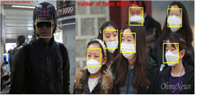
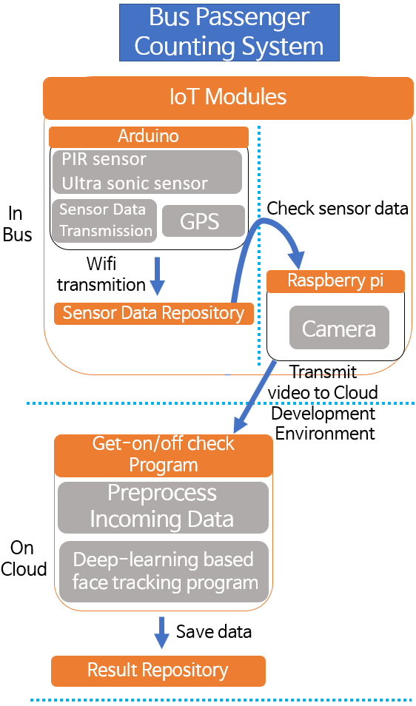
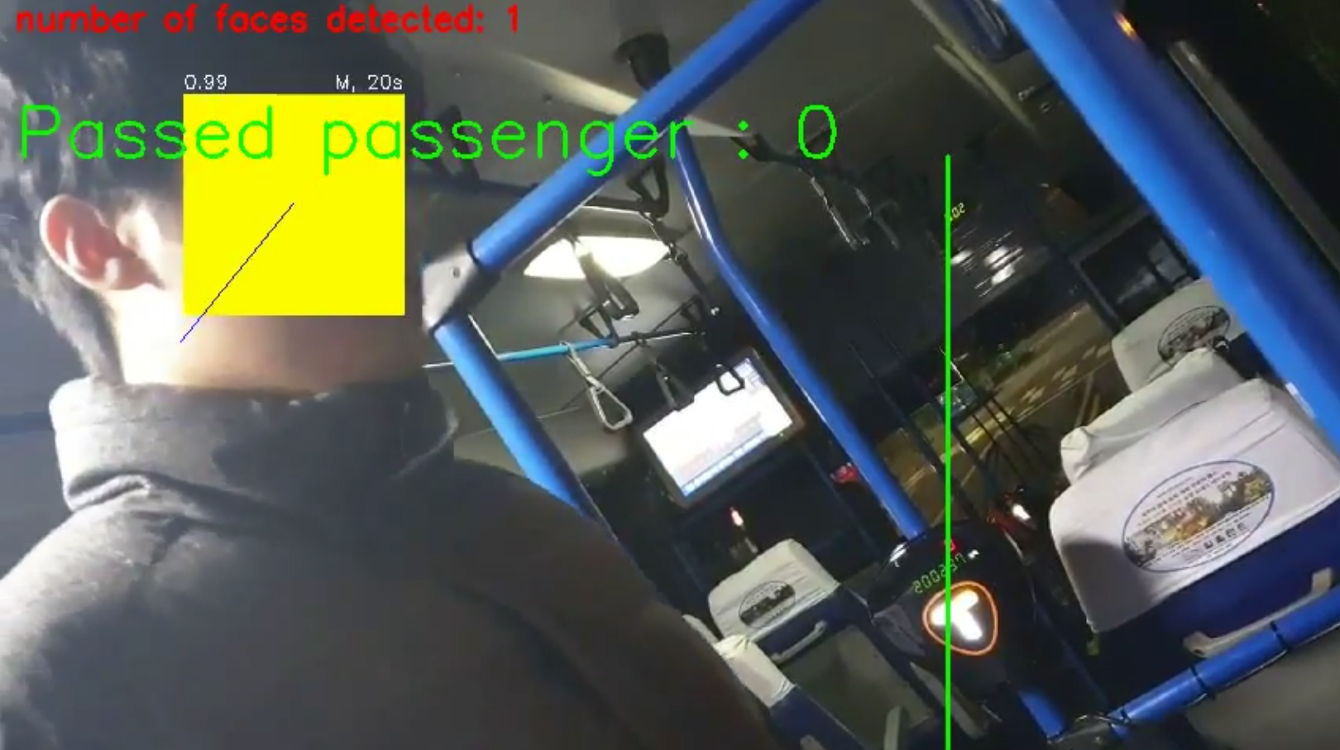
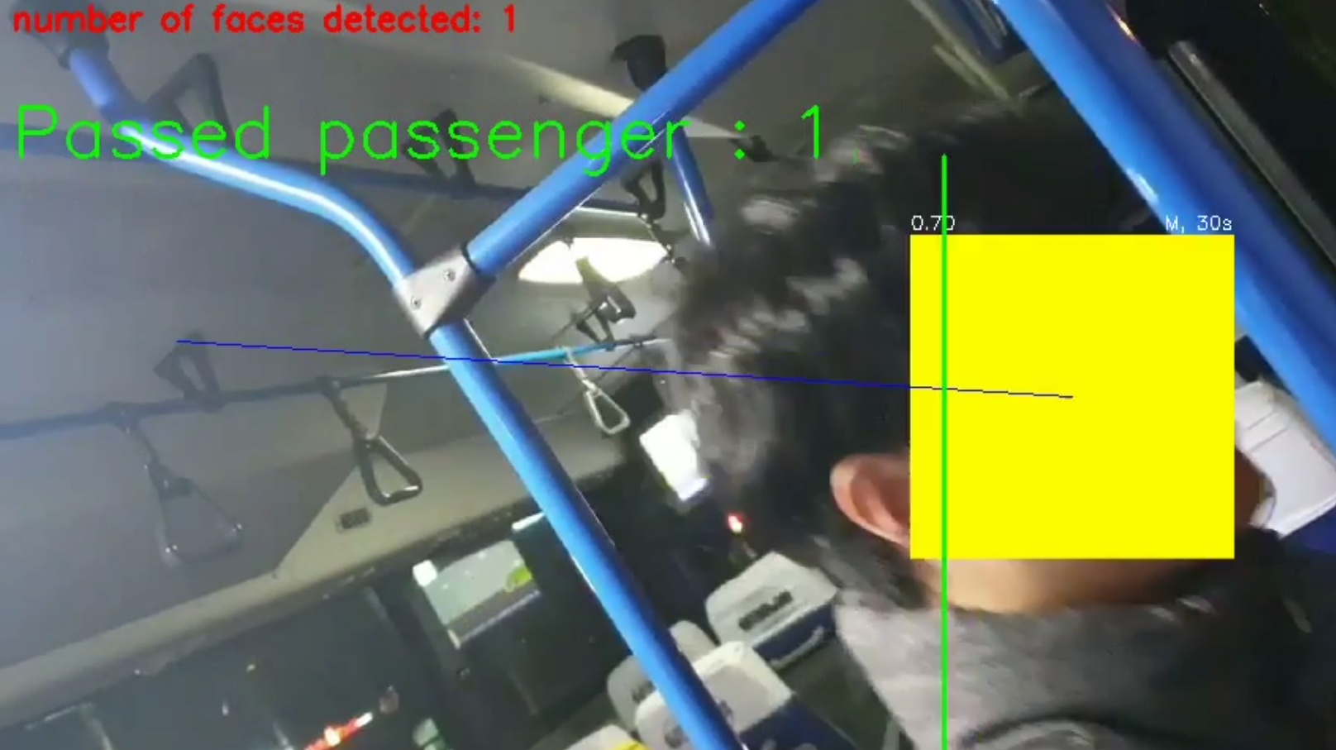
프로젝트 2 : SW 캡스톤 디자인 Ⅱ – 버스 승·하차 계수 연구
프로젝트 소개
전체 구조
프로젝트 결과
- yolov3 모델을 활용한 안면 인식
수행한 내용
안면 인식을 활용하여, 승객의 안면이 특정 지점을 지나치면 승·하차로 판별하여 계수합니다.
오픈소스로 제공되는 안면 학습 모델 분석
IoT 센서를 활용하여 승객 감지 모듈 구현
적용 기술
상세 기획 설계
아두이노, 라즈베리파이에서 승객의 감지 역할을 하게 됩니다.
그 후 승객 감지를 하게 되면 동영상 촬영을 진행하여 해당 동영상을 분석하여 승·하차를 계수합니다.
연구 논문 작성 – 정보과학회 1월 개제 예정
openCV, Yolov3 Network, IoT
소스코드 및 기획서는 Github에 있습니다.

Slide 5
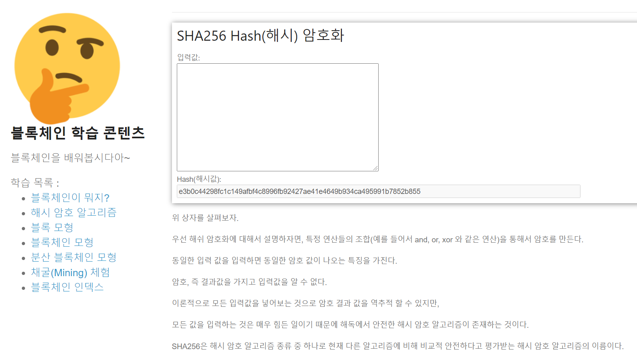
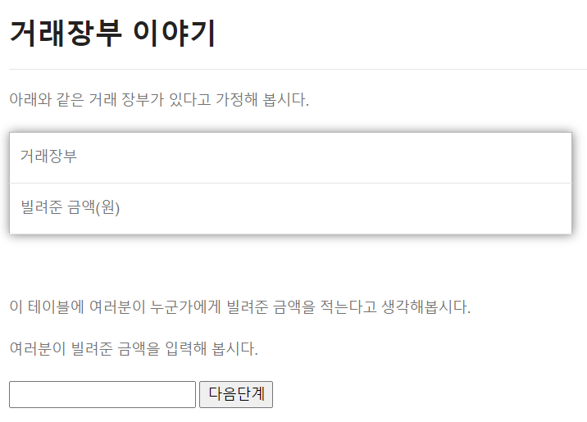
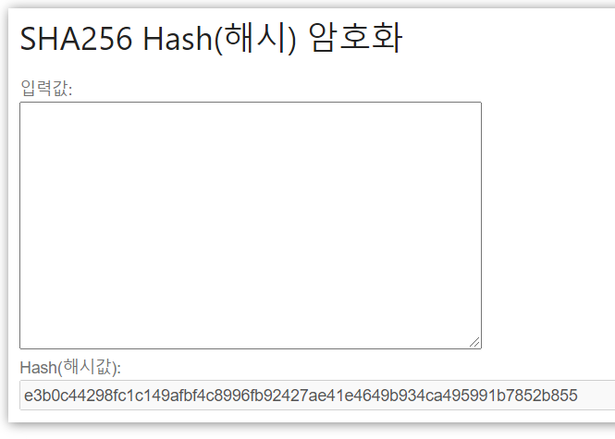
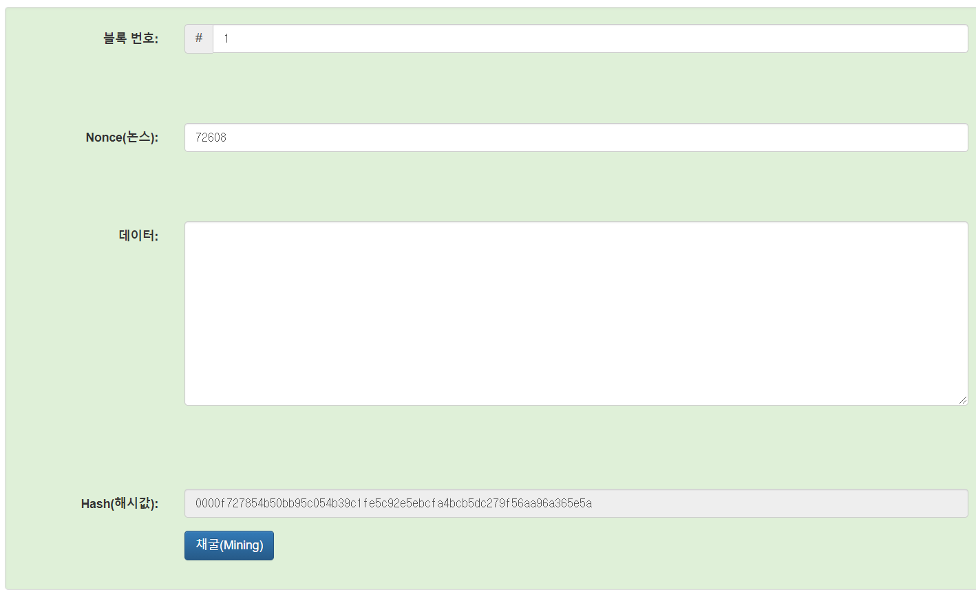
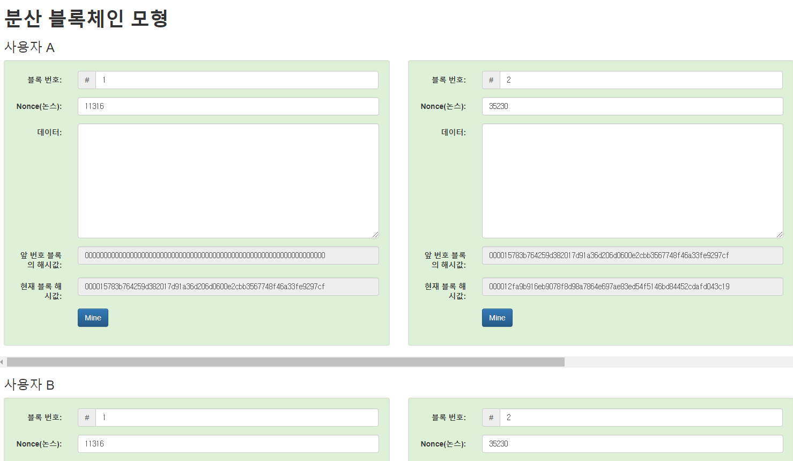
프로젝트 3 : SW 캡스톤 디자인 Ⅰ– 블록체인 학습 콘텐츠 제작
프로젝트 소개
전체 구조
프로젝트 결과
블록체인 학습 사이트(zdlghtjdz.github.io)
수행한 내용
사이트 내 콘텐츠 제작 및 구현(블록체인 소개, 해시 알고리즘, Mining 체험)
- 블록체인 학습 콘텐츠
Github Jekyll theme 구조 수정
학습자가 체험해볼 수 있는 콘텐츠를 웹사이트를 활용하여 만들어 보는 것을 주제로 하였습니다.
상세 기획 설계
발표회 논문 작성
적용 기술
블록체인 소개, 해시 알고리즘, 블록모형, 블록체인 모형, 분산 블록체인 모형 순으로 학습자가 입력해보면서 체험할 수 있는 콘텐츠를 구성했습니다.
Jquery, javascript, html
소스코드 및 기획서는 Github에 있습니다.

